Slide 1
La PYME alemana, el “Mittelstand”: ¿De qué estamos hablando?
Más del 99% de las empresas alemanas son PYMES
Representan casi el 52% del rendimiento económico total del país
Generan en torno al 37% de la cifra de negocios total de las empresas alemanas
15,5 millones de empleados (60% de los afiliados a la seguridad social)
Con su oferta de plazas de aprendizaje contribuen de forma determinante a que el índice de desempleo juvenil, del 7,9%, sea relativamente bajo
Facturación exterior en aumento y en 2010 alcanzó los 186.100 millones de euros
Presentación del Embajador Thomas Neisinger, Ministerio Federal de Relaciones Exteriores

Slide 2
Las razones del éxito
Empresas familiares
Entre las más innovadoras de Europa
En el periodo 2008/2010 el 54% de las pymes alemanas colocaron inovaciones
Apuestan por modelos de financiación sólidos
Invierten a medio y largo plazo incluso en tiempos de crisis
Dan empleo al 83% de los aprendices
Desde la política se apoya el “Mittelstand” en temas clave
Presentación del Embajador Thomas Neisinger, Ministerio Federal de Relaciones Exteriores

Slide 3
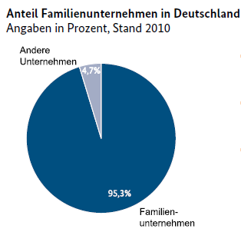
Las empresas familiares
En 2010 3,7 millones de empresas, de las cuales más del 99% pertenecen al “Mittelstand”.
El 95% de las empresas alemanas son empresas familiares, el 85% dirigidas por sus propietarios.
Se caracterizan por una política empresarial orientada al muy largo plazo, relaciones estables con la clientela, una política de personal constante y un fuerte arraigo regional.
Proporción de emprensas familiares en Alemania – Porcentajes, año 2010
………………………….2010
otras empresas
empresas familiares
Presentación del Embajador Thomas Neisinger, Ministerio Federal de Relaciones Exteriores

Slide 4
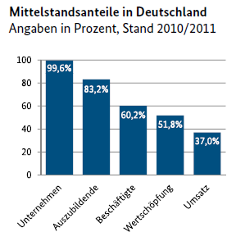
Columna vertebral de la economía nacional
Generación de valor añadido en la economía alemana 52%. Facturación total de las empresas alemanas rondó el 37% (datos de 2011).
Facturación total en 2011 cerca de dos billones de euros (sin filiales extranjeras de consorcios).
En 2011 las 30 empresas del DAX alcanzaron la cifra de 1,19 billones de euros (incluyendo las filiales extranjeras de consorcios).
Coeficientes de las pymes en Alemania
Porcentajes, años 2010/2011
Empresas
Valor añadido
Empleados
Aprendices
Facturación
Presentación del Embajador Thomas Neisinger, Ministerio Federal de Relaciones Exteriores

Slide 5
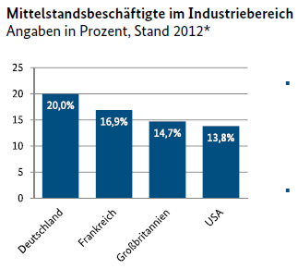
Posición sólida en el sector industrial
La cuarta parte de la mano de obra total trabaja en este sector, una cifra muy por encima de las de otras grandes naciones industriales
Fuerte proveedor de bienes de equipo en nuevos mercados de todo el mundo
Empleados de pymes en el sector industrial
Porcentaje, año 2012
Alemania
Francia
EEUU
Gran Bretaña
Presentación del Embajador Thomas Neisinger, Ministerio Federal de Relaciones Exteriores

Slide 6
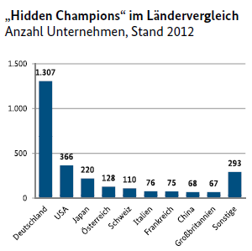
Líderes secretos del mercado mundial
Alrededor de 1.300 pymes alemanas lideran los mercados mundiales en muy diversos ramos con productos que han ocupado con éxito nichos de mercado
Los campeones ocultos alemanes ocupan una posición muy fuerte sobre todo en el sector de la ingeniería mecánica y en los ramos de la industria eléctrica y los productos industriales
Campeones ocultos en comparación internacional
Número de empresas, año 2012
Italia
Suiza
Francia
Japón
China
Otros
EEUU
Austria
Alemania
Gran Bretaña
Presentación del Embajador Thomas Neisinger, Ministerio Federal de Relaciones Exteriores

Slide 7
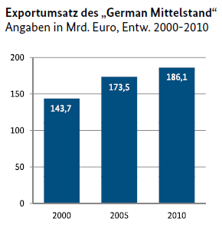
El éxito se extiende al extranjero
Presencia relativamente fuerte en los mercados exteriores
Facturación de las exportaciones del “Mittelstand” en alza, alcanzando la cifra de 186.100 millones de euros
Facturación exportadora generada por 345.000 empresas, casi el 98% del total de las empresas exportadoras alemanas
En total generan aproximadamente el 19% de la facturación exportadora total de las empresas alemanas
Facturación exportadora del „German Mittelstand“
Cifras en miles de millones de euros, evolución 2000-2010
Presentación del Embajador Thomas Neisinger, Ministerio Federal de Relaciones Exteriores

Slide 8
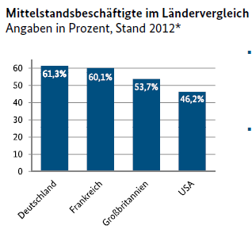
Importante motor de empleo
15,5 millones de trabajadores, lo cual equivale al 61,3% del total
Politica de empleo constante incluso en tiempos de crisis, entre 2008 y 2011 registró un aumento del 1,6%.
Empleados de pymes en comparación internacional
Porcentaje, año 2012
Francia
EEUU
Alemania
Gran Bretaña
Presentación del Embajador Thomas Neisinger, Ministerio Federal de Relaciones Exteriores

Slide 9
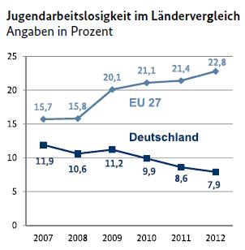
Bajo índice del desempleo juvenil
1,29 millones de un total de 1,56 millones de puestos de aprendizaje empresariales en todo el territorio nacional (datos de finales de 2011).
Sistema de formación profesional alemán: alta calidad formativa, contribuye a cubrir la creciente demanda de mano de obra especializada por parte de las empresas.
Desempleo juvenil en comparación internacional
Porcentajes
Presentación del Embajador Thomas Neisinger, Ministerio Federal de Relaciones Exteriores

Slide 10
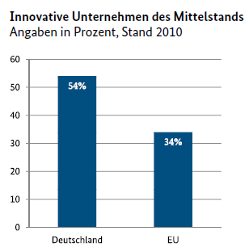
El poder de la innovación
2008 a 2010 el 54% de las PYMES alemanas sacaron al mercado productos o procesos innovadores
2010: 8.700 millones de euros de inversión en I+D, lo cual equivale a uno de cada siete euros.
2004 y 2010 los gastos en I+D crecieron en torno al 71% (grandes empresas: +19%).
Empresas innovadoras de „Mittelstand“
Porcentaje, año 2012
Alemania
UE

Slide 11
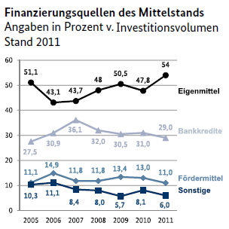
Modelos de financiación sólidos
Capital propio (54%) y créditos bancarios (29%).
11% de las inversiones se financió con subvenciones.
Formas de financiación alternativas (financiación mezzanine o intermedia o capital riesgo) en el año 2011 solo representaron el 6% del total.
Desde 2005 la cuota de capital propio ha aumentado de forma continua (2011: 20,7%).
Fuentes de financiación del Mittelstand
Porcentajes sobre el volumen de inversión, año 2011
Presentación del Embajador Thomas Neisinger, Ministerio Federal de Relaciones Exteriores

Slide 12
La política del Gobierno Federal hacia las pymes de un vistazo
Medidas de acompañamiento con los siguientes objetivos:
1. Desarrollo de tecnologías clave y fomento de la innovación
2. Incremento de las oportunidades de mercado en el extranjero
3. Mejor aprovechamiento del potencial de mano de obra especializada
4. Apoyo para las sucesiones y fundaciones de empresas
5. Facilitación del financiamiento
6. Asegurar materias primas, mejorar la eficiencia energética y de materiales
7. Continuación del proceso de supresión de cargas burocráticas

